Slide 1

Lønaftale HEM
Viborg, Silkeborg, Hammel, Skive og Lemvig

Slide 2
Funktionsløn og grundlønsindplacering
Tidsbegrænset funktionstillæg
Kompetencetillæg

Slide 3
Honorering af funktioner jf. funktionsstrukturen
Specialeansvarlig FU 18.000
Forflytningsinstruktør FU 14.194
Forløbskoordinator FU 18.000
Koordinator (tidligere souschef) FU 18.000
Projektterapeut FU 11.828
Udviklingsterapeut FU 18.000

Slide 4
Honorering af funktioner jf. stillingsstrukturen
Klinisk professor Ansættelse på uni.
Klinisk professor MSO (med særlige opgaver) Ansættelse på uni.
Seniorforsker (lektorniveau) Ansættelse på uni.
Forsker (post doc eller adjunkt) Ansættelse på uni.
Forskningsansvarlig terapeut Trin 8 + 65.055
Klinisk specialist Trin 8 + 41.399
Videnskabelig assistant Trin 4 – 6
Ph.D-studerende terapeut Trin 4 – 6 Bibeh. FH-aftalt FU- tillæg til nuv. ans.
Projektterapeut Trin 4 – 6 + FU 11.828
Klinisk underviser Trin 7
Fysio-/ergoterapeut Trin 4 - 6
Hjælpemiddelansvarlig terapeut Trin 8 + 23.656
Kan ikke samtidigt honoreres for funktionen som forflytningsinstruktør
Unge mentor Trin 8

Slide 5
Tidsbegrænsede/ midlertidige tillæg
Ergo Fysio
Akutafdelingen 2 2
CPK 0 4
MDC 2 3
Neurologi 3 3
Ortopædkir 2 2
RHN 8 8
Øvrige 1 fælles for ergo og fys
IALT 17 22

Slide 6
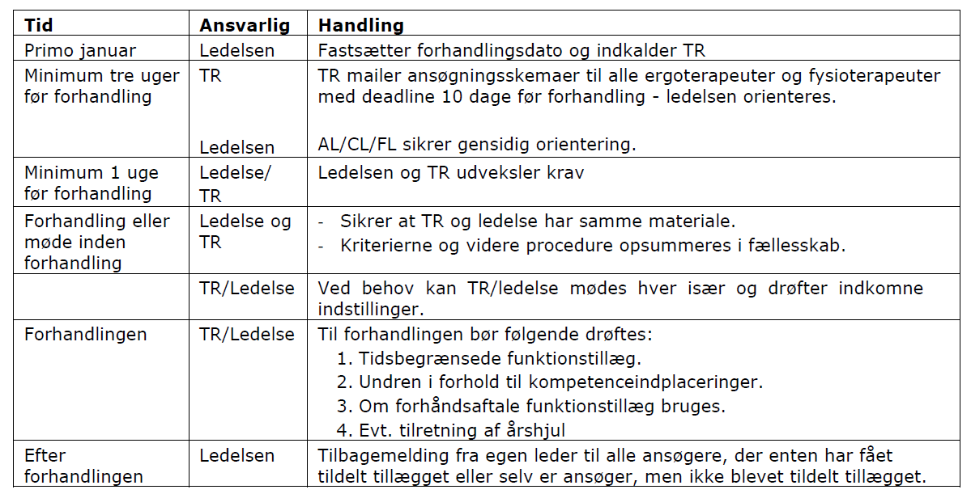
Bilag 1

Slide 7
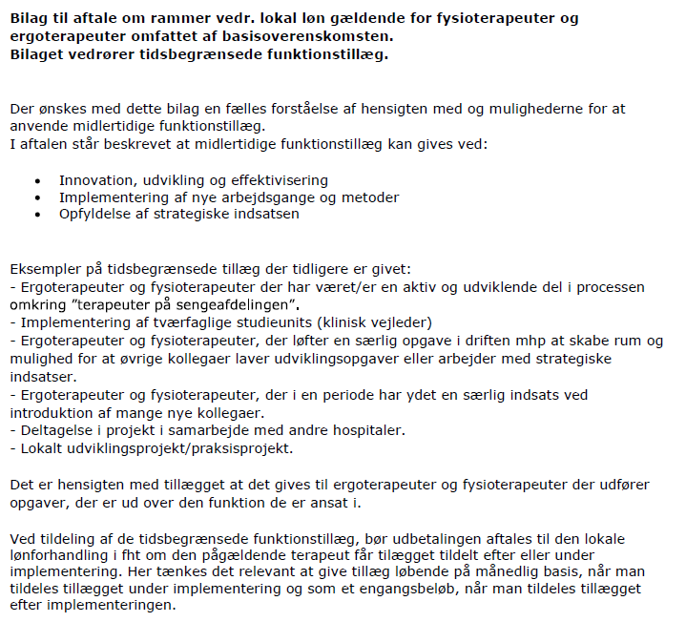
Bilag 2

Slide 8
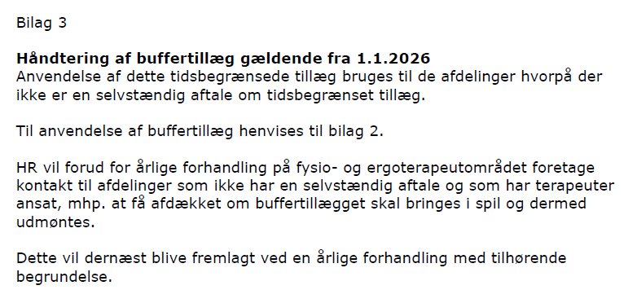
Bilag 3

Slide 9
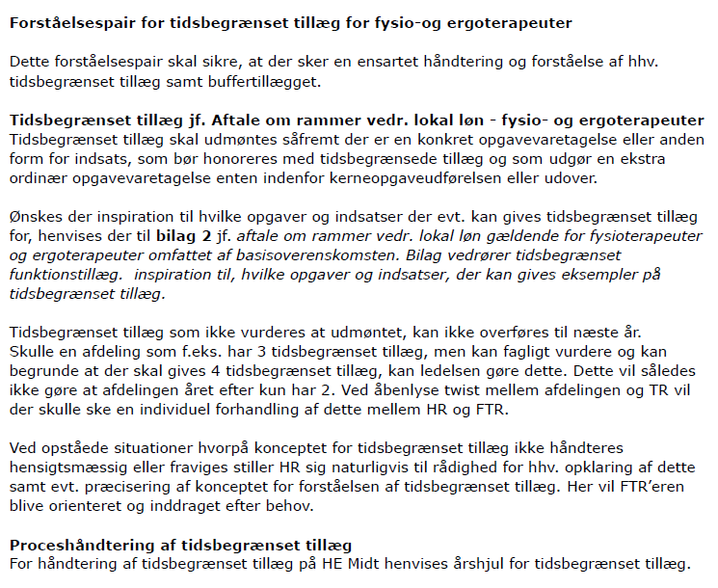

Slide 10
Årshjul RHN
Tid Ansvarlig Handling
Primo januar Ledelsen Fastsætter forhandlingsdato i uge 10/11, og opsummerer proces.
Uge 3 TR TR mailer ansøgningsskemaer til alle terapeuter med svarfrist mandag uge 5. Samme materiale mailes RHN’s chefterapeut til orientering.
Uge 3 Ledelses-sekr(JE) Ledelsessekretariatet mailer indstillingsskemaer til ledergruppen med svarfrist mandag uge 6.
Uge 5 TR / ledelse medarbejder- og ledelsesindstillinger skal være Ledelsessekretariatet i hænde senest mandag uge 6.(Mail til JE)
Uge 6 Ledelses-sekr (JE) Ledelsessekretariatet mailer det samlede indstillingsmateriale til TR + ledelse i slutningen af uge 6.
Uge 8 Ledelse og TR I mødet sikrer TR og ledelse modtagelse af samme materiale og videre procedure opsummeres i fællesskab.
uge 9 Ledelse og TR Parterne mødes hver især og drøfter indkomne indstillinger og respektive prioriteringer.
Uge 10/11 Ledelsessekr Der reserveres i mødekalenderen 2 på hinanden følgende forhandlingsmøder af 2 timers varighed.
Uge 12/13 Ledelsen Tilbagemelding fra egen leder til alle ansøgere, der enten har fået tildelt tillægget eller selv er ansøger, men ikke blevet tildelt tillægget. Når alle tilgodesete medarbejdere har fået besked af deres leder sendes standardtekst ud til de medarbejdere, der har søgt, men ikke fået tillæg.

Slide 11
Kompetencetillæg
Kompetenceniveau I 10 % 0 kr
Kompetenceniveau II 15-20 % 14194 kr
Kompetenceniveau III ca 50 % 20108 kr
Kompetenceniveau IV 15-25 % 24839 kr
Kompetenceniveau V 0-3 % 30753 kr
Alle beløb er 31.03.2018-niveau.

Slide 12
Gruppearbejde
Hvad fungerer godt?
Hvad fungerer ikke?
Hvad er vigtigt?

